Slide 1
Вінницький національний технічний університет
Факультет комп’ютерних систем і автоматики
Кафедра метрології та промислової автоматики
Презентаційний матеріал до дипломного проекту спеціаліст
(освітньо-кваліфікаційний рівень) на тему Мікропроцесорний прилад для вимірювання параметрів електричних схем
Виконав: студент спеціальності
7.05100101 Метрологія та вимірювальна техніка
Костюк Ю.М.
Вінниця ВНТУ 2016

Slide 2
Мета та завдання роботи
Метою роботи є розробка мікропроцесорного приладу для вимірювання параметрів електричних схем на базі мікроконтролера.
Завданням є:
- провести аналіз сучасних методів та засобів вимірювання параметрів електричних схем;
розробити електричну структурну, функціональну та принципову схеми приладу;
описати принцип дії приладу;
розрахувати метрологічні характеристики приладу;
розрахувати економічну доцільність розробки та реалізації мікропроцесорного приладу для вимірювання параметрів електричних схем.

Slide 3
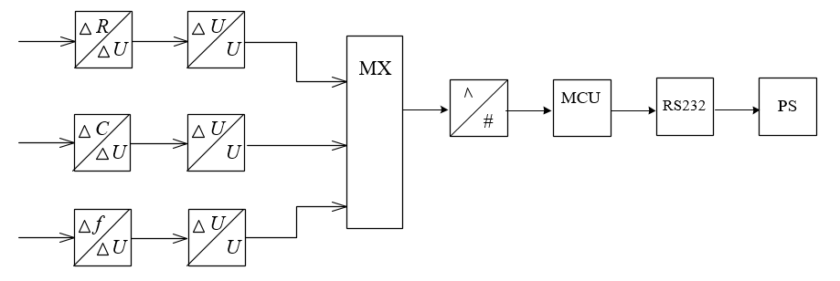
Електрична структурна схема мікропроцесорного приладу для вимірювання параметрів електричних схем

Slide 4
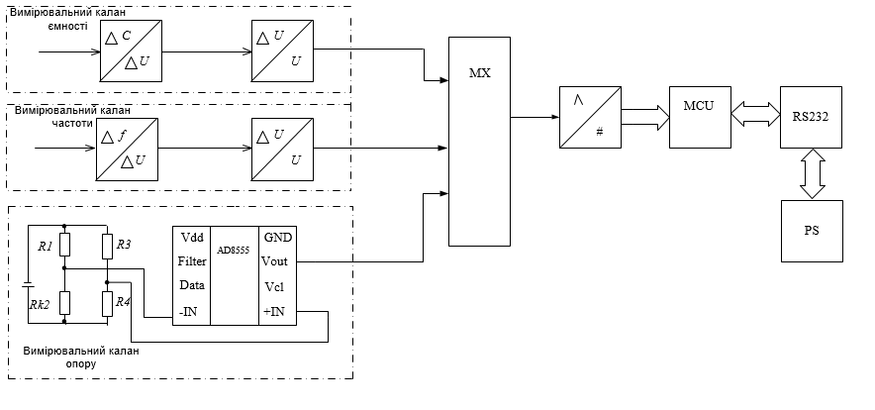
Електрична функціональна схема мікропроцесорного приладу для вимірювання параметрів електричних схем

Slide 5
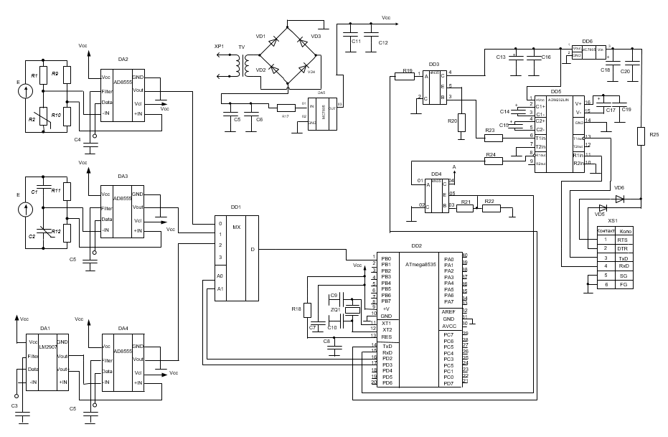
Електрична принципова схема мікропроцесорного приладу для вимірювання параметрів електричних схем

Slide 6

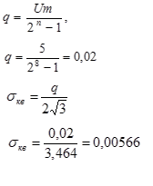
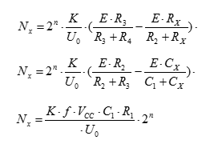
Метрологічні характеристики
Похибка пристрою:
похибка квантування:
похибка мікроконтролера
δ₂ = 0,04 %
похибка підсилювача
δ₃ = 0,3%
Розрахунок загального СКВ похибки приладу
Рівняння перетворення приладу:

Slide 7
Економічні розрахунки
Нова розробка має не тільки кращі економічні показники, але й кращий економічний ефект. Собівартість приладу становить 963,59грн та ціну 1618,83грн. Окрім цього, підприємство, яке запровадить виробництво нового пристрою буде мати прибуток приблизно 7197,35 грн. за рік з продажу 25шт. Що стосується терміну окупності витрат для виробника, то він складає 2,7 року, а допускається для виробів електроніки термін 3...5 років; тобто, випуск приладу за ціною 1618,83 грн себе виправдовує.

Slide 8
Висновки
В даному проекті було проведено аналіз та методи вимірювання параметрів електричних кіл, а саме електричного опору, ємності та частоти. Наведено вимірювання опору методами прямого перетворення, методом мостової схеми. Представлені та проаналізовані електричні структурні схеми цифрових пристроїв. Наведені методи вимірювання ємності. Представлені та проаналізовані різні варіанти реалізації електричної структурної схеми мікропроцесорного прилад для вимірювання параметрів електричних схем. Розглянуто методи вимірювання частоти.
Розроблено структурну схему, функціональну схему, електричну принципову схему. Всі функціональні вузли схем розглянуті та проаналізовані їх технічні характеристики. Описано принцип дії даного приладу.
Визначено основні статичні метрологічні характеристики пристрою. Виведено три рівняння перетворення по трьом вимірювальним каналам.

Slide 9
Отже, нова розробка має не тільки кращі економічні показники, але й кращий економічний ефект.
Метою дипломного проекту була розробка мікропроцесорного приладу для вимірювання параметрів електричних схем на базі мікроконтролера із відносною похибкою 1%. Завдання виконано і загальна похибка приладу становить 0,3027%. Даний прилад може бути використаний як для діагностування, тестування та і для вимірювання параметрів елементів у електричних схемах.
За результатом даного дипломного проекту усі завдання виконані.

Slide 10
Дякую за увагу

